Slide 1
Riset Operasional Pertemuan 12: “Model Jaringan (Lanjutan) – File ke 1”
Dosen : MOH. ALI ALBAR, ST., M.Eng
Program Studi Teknik Informatika
Fakultas Teknik UNRAM

Slide 2
8.3 Jalur Terpendek
Permasalahannya adalah menemukan jalur (path) yang total jaraknya paling minimum.
Ada beberapa jenis permasalahan jalur terpendek:
Jalur terpendek antara 2 buah titik.
Jalur terpendek antara semua pasangan titik dalam graf.
Jalur terpendek dari suatu titik ke semua titik lain.
Ada beberapa variasi permasalahan jalur terpendek, misalnya lajur terpendek antara 2 buah titik dengan tembahan syarat harus melalui suatu titik lain, jalur “terpendek” kedua, ketiga, dan seterusnya.

Slide 3
8.3.1 Algoritma Djikstraa
Merupakan algoritma untuk mencari jalur terpendek antara 2 titik.
Misalnya G adalah graf berlabel (berarah atau tidak berarah) dengan titik-titik V(G) = {v₁, v₂, ..., v_{n}} dan path terpendek yang dicari adalah dari v₁ ke v_{n}.
Dalam iterasinya, algoritma akan mencari satu titik yang jumlah bobotnya dari titik 1 terkecil.
Titik-titik yang terpilih dipisahkan (disebut titik permanen), dan titik-titik tersebut tidak diperhatikan lagi dalam iterasi berikutnya.

Slide 4
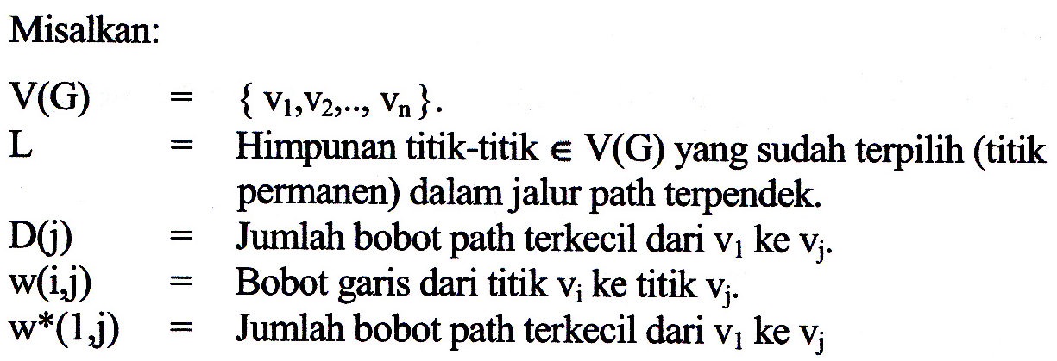

Slide 5
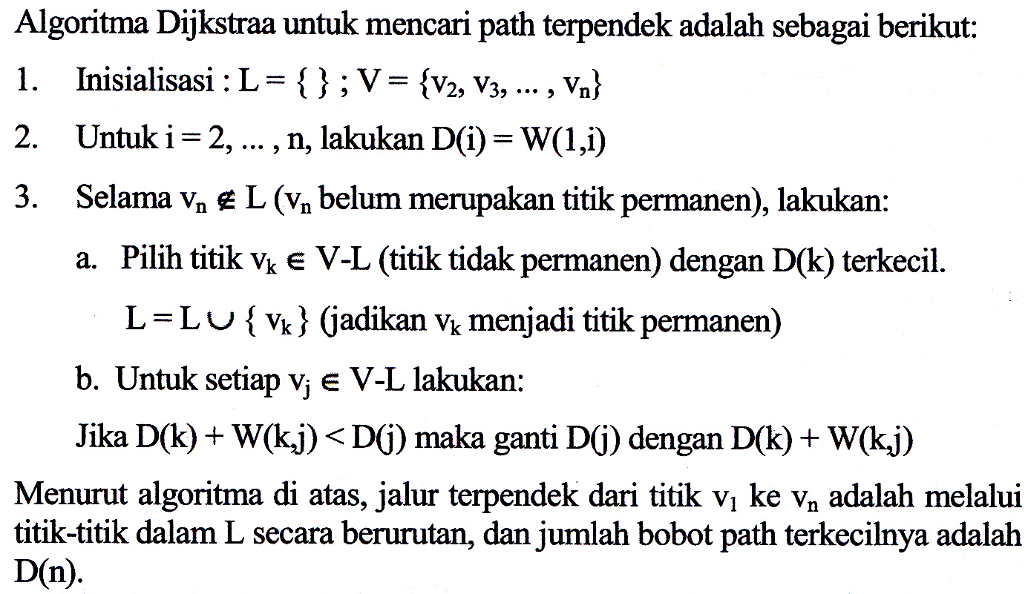

Slide 6
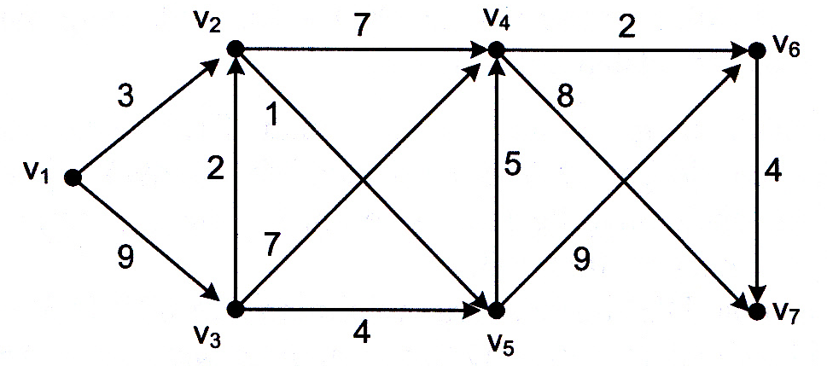
Contoh 8.14
Carilah jalur terpendek dari titik v₁ ke v₇ dalam graf berarah berlabel Gambar dibawah.

Slide 7
Penyelesaian
Contoh 8.14 Jarak Terpendek - Algoritma Djikstraa
9
X
11
X
13
3
10
7
v₄
2
V4 : Min (10, 4+5) = 9
v₄
v₆
v₂
v₆
v₂
1
8
V4 : Min (9, 9+7) = 9 (tetap)
3
V6 : Min (13, 9+2) = 11
v₁
2
v₁
5
4
V7 : Min (17, 11+4) = 15
0
7
9
9
Titik awal = v1.
Set nilai jarak = 0
Menjadi titik permanen (merah)
v₃
v₃
v₅
v₅
v₇
9
4
v₇
4
Pilih V3 atau V4
X
15
17
Cari titik yg dapat dikunjungi langsung dr titik permanen terakhir
Utk titik yg belum punya nilai jarak. Set Nilai jarak = Nilai jarak titik permanen terakhir + jarak
Utk titik yg sudah punya nilai jarak. Set Nilai jarak = cari Minimum (nilai jarak sblmnya , (nilai jarak ttk permanen + jarak))
Titik non permanen dgn nilai jarak terkecil dijadikan titik permanen (warna merah)
Titik tujuan menjadi permanen → iterasi dihentikan

Slide 8
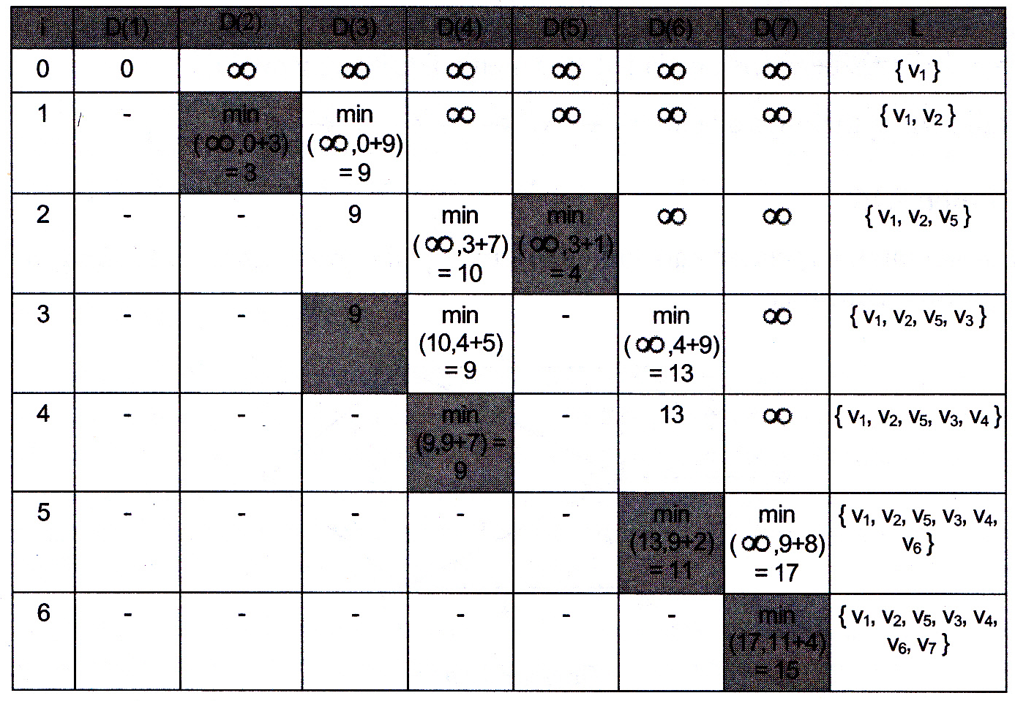
Penyelesaian

Slide 9
Contoh 8.14 : Jalur Terpendek Algoritma Dijkstraa
Tabel Iterasi :
Iterasi | D(1) | D(2) | D(3) | D(4) | D(5) | D(6) | D(7)
0 | 0
1 |  | 3 | 9
2 |  |  | 9 | 10 | 4
3 |  |  | 9 | 9 |  | 13
4 |  |  |  | 9 |  | 13
5 |  |  |  |  |  | 11 | 17
6 |  |  |  |  |  |  | 15
Jalur terpendek dari v1 ke v7 adalah v1 → v2 → v5 → v4 → v6 → v7
Dengan jarak terpendek = 15
Jalur dipakai krn D(5) berubah dr kosong → 4
Jalur tdk dipakai krn D(4) tetap dr 9 → 9
Jalur dipakai krn D(7) berubah dr 17 → 15
Iterasi ke - | 0 | 1 | 2 | 3 | 4 | 5 | 6
Titik Permanen | v1 | v2 | v5 | v3 | v4 | v6 | v7
Jalur dipakai krn D(2) berubah dr kosong → 3
Jalur dipakai krn D(4) berubah dr 10 → 9
Jalur dipakai krn D(6) berubah dr 13 → 11

Slide 10
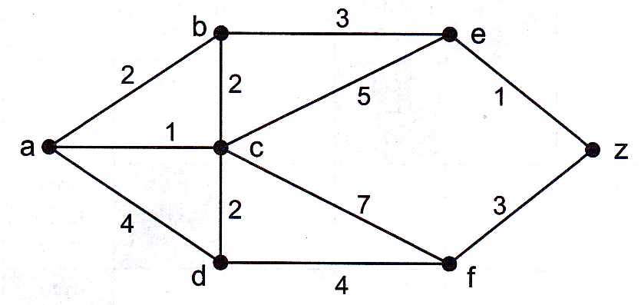
Contoh 8.15
Carilah jarak terpendek dari titik a ke titik z pada graf Gambar dibawah ini dengan algoritma Djikstraa

Slide 11
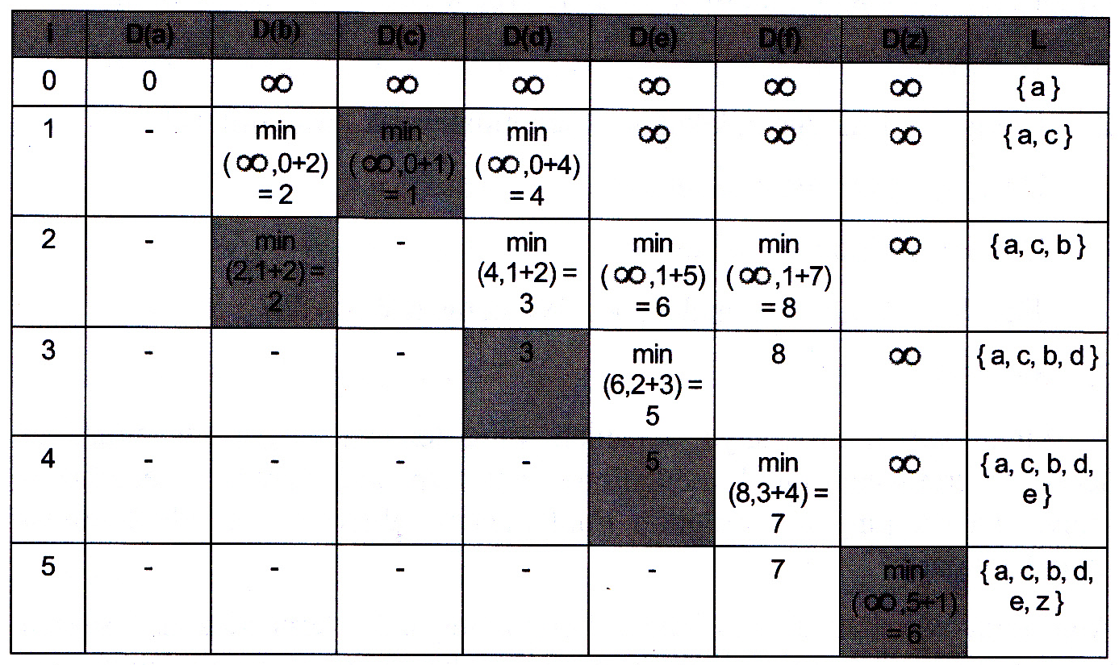
Penyelesaian
Pada kasus ini, semua garisnya tak berarah, jadi semua jalurnya dipandang sebagai jalur 2 arah.
Perhatikan bahwa dalam iterasinya tidak perlu semua titik diuji.
Iterasi akan berhenti jika titik tujuan sudah menjadi titik permanen.
Contoh 8.15, iterasi tetap dihentikan setelah titik tujuan (=z) menjadi permanen meskipun titik f belum menjadi titik permanen.

Slide 12
8.3.2 Algoritma Warshall
Algoritma Djikstraa bertujuan untuk mencari jalur terpendek dari suatu titik ke titik lain.
Apabila diinginkan untuk mencari jarak terpendek dari semua titik ke semua titik maka algoritma Djikstraa harus dilakukan berulang-ulang sebanyak jumlah titiknya.
Jika demikian, maka efisiensinya menjadi buruk.
Algoritma Warshall merupakan algoritma yang lebih efisien untuk mencari jarak terpendek dari semua titik ke semua titik.
Algoritma Warshall untuk mencari path terpendek merupakan algoritma yang sederhana dan mudah diimplementasinya.
Prinsip dasarnya tidak jauh berbeda dengan algoritma Djikstraa.
Pada iterasi ke-1, dihitung jarak terpendek dari semua titik ke semua titik apabila pathnya melalui titik v₁.

Slide 13
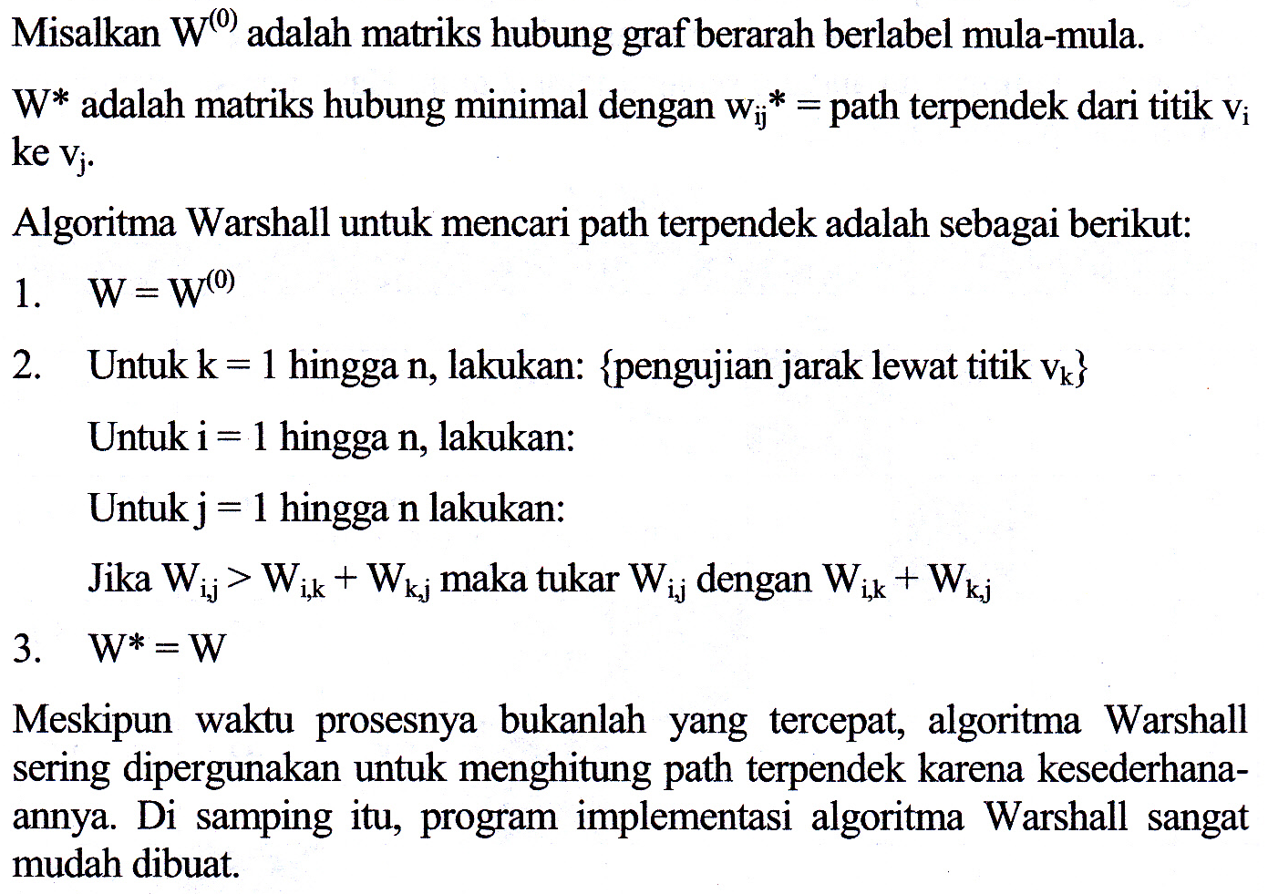

Slide 14
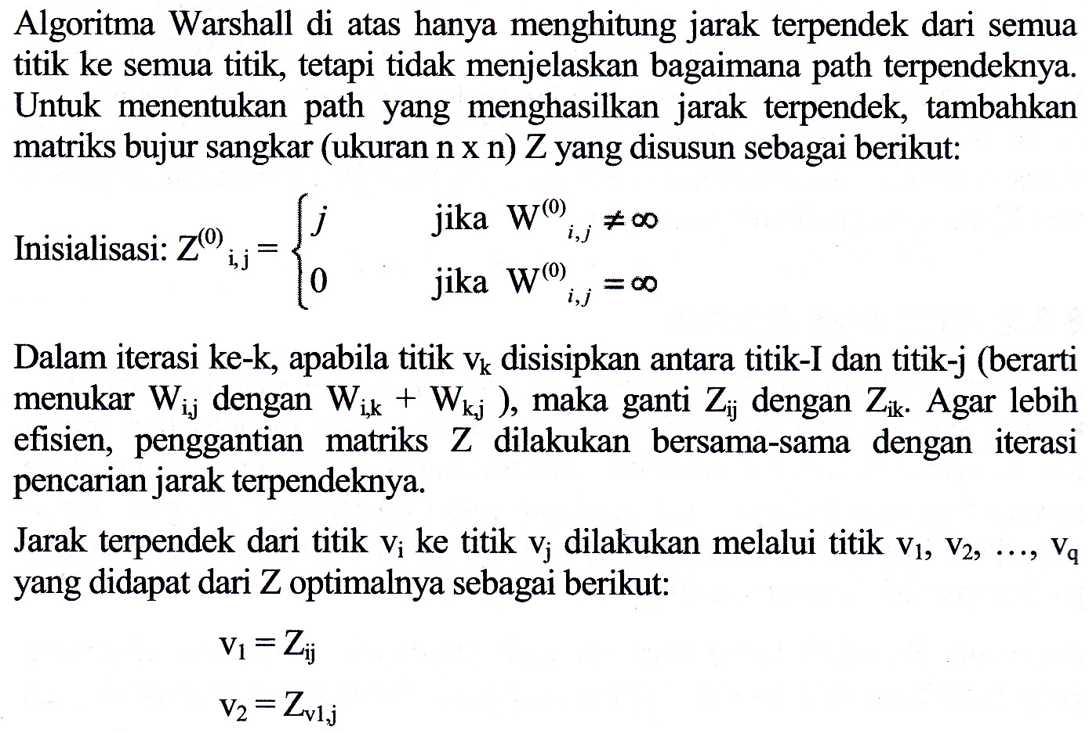
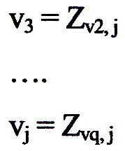

Slide 15
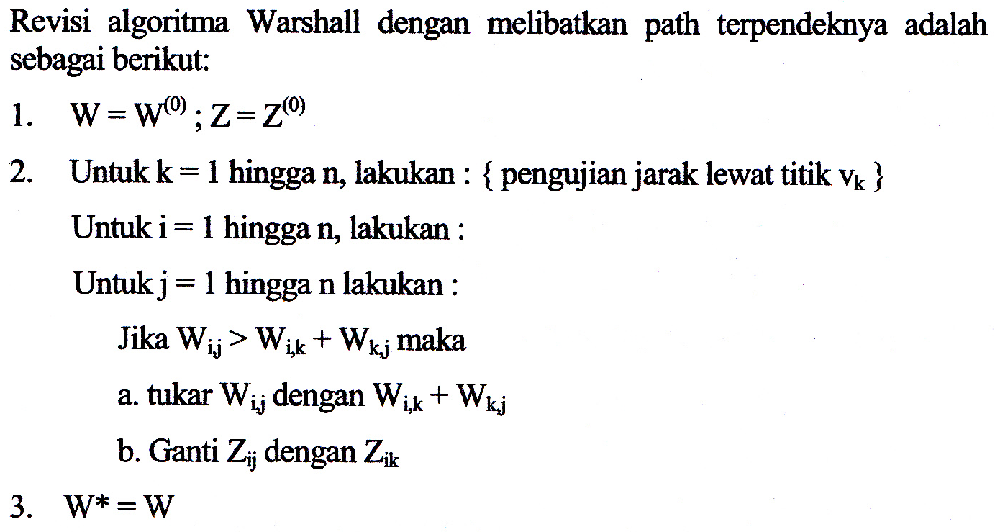

Slide 16
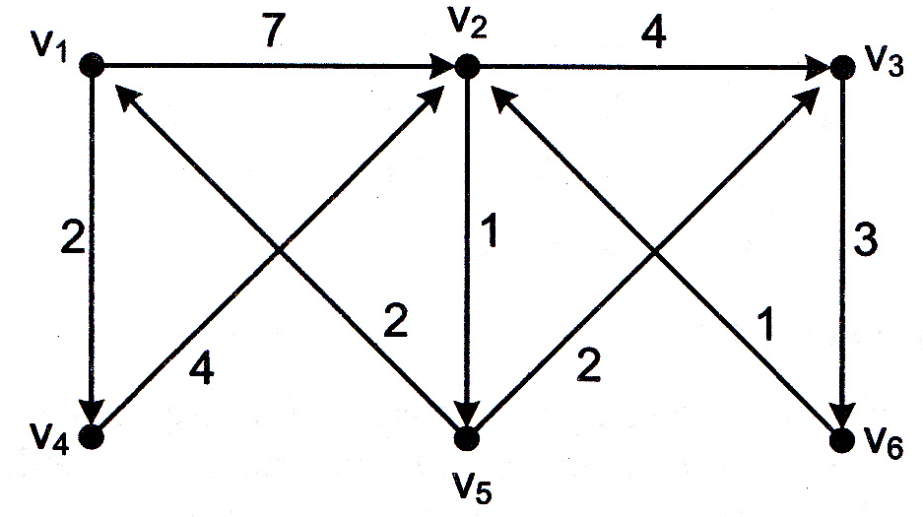
Contoh 8.16
Carilah path terpendek dari titik v_{i} ke titik v_{j} (i, j = 1, 2, ..., 6) graf berarah berlabel pada Gambar di bawah ini.

Slide 17
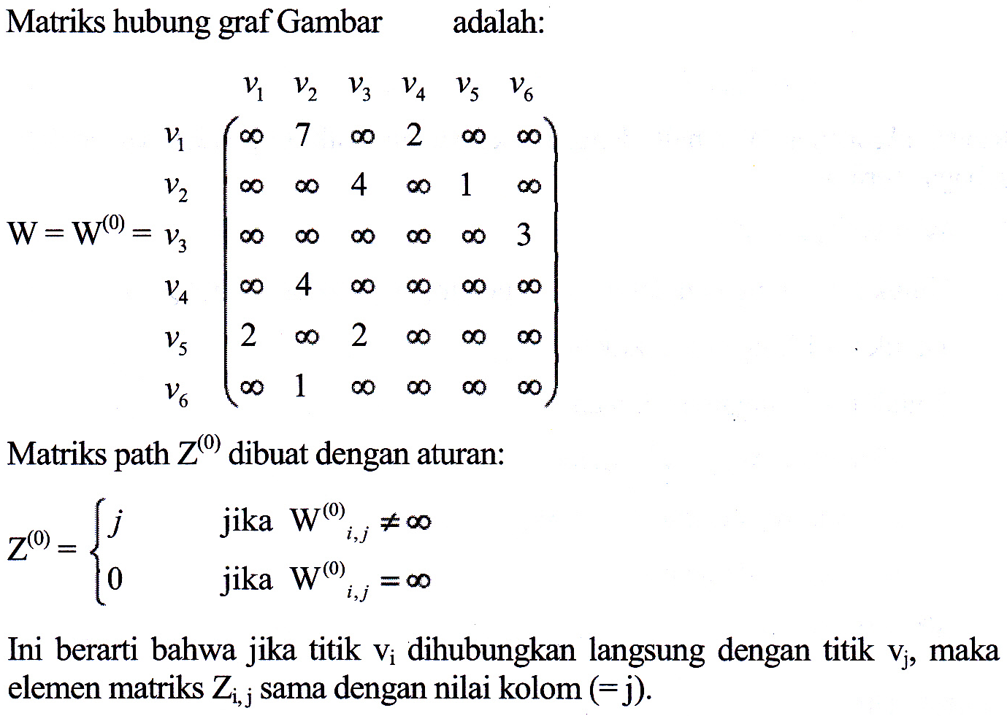
Penyelesaian

Slide 18
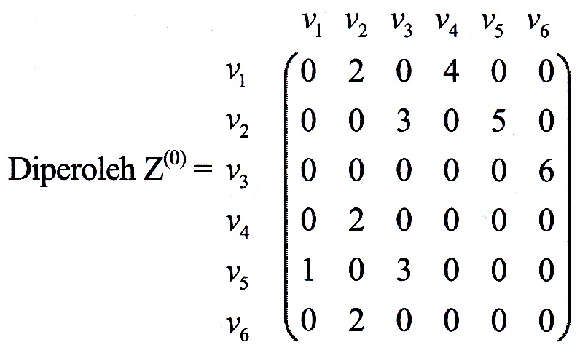

Slide 19
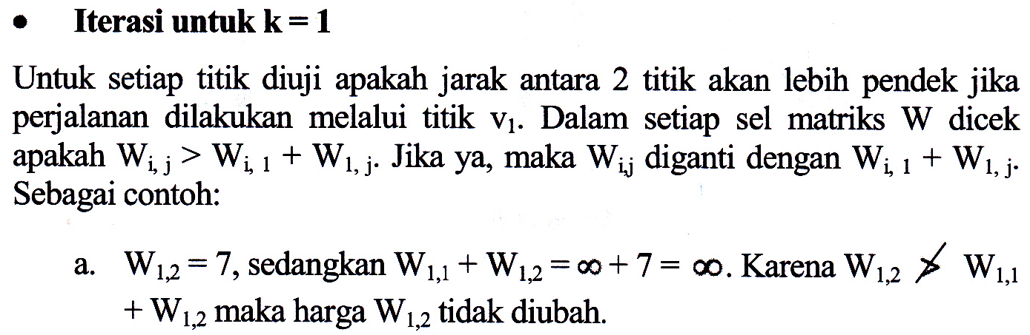
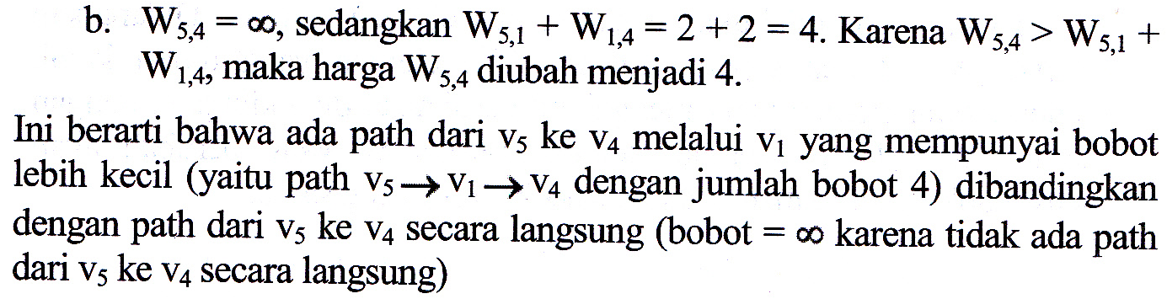

Slide 20
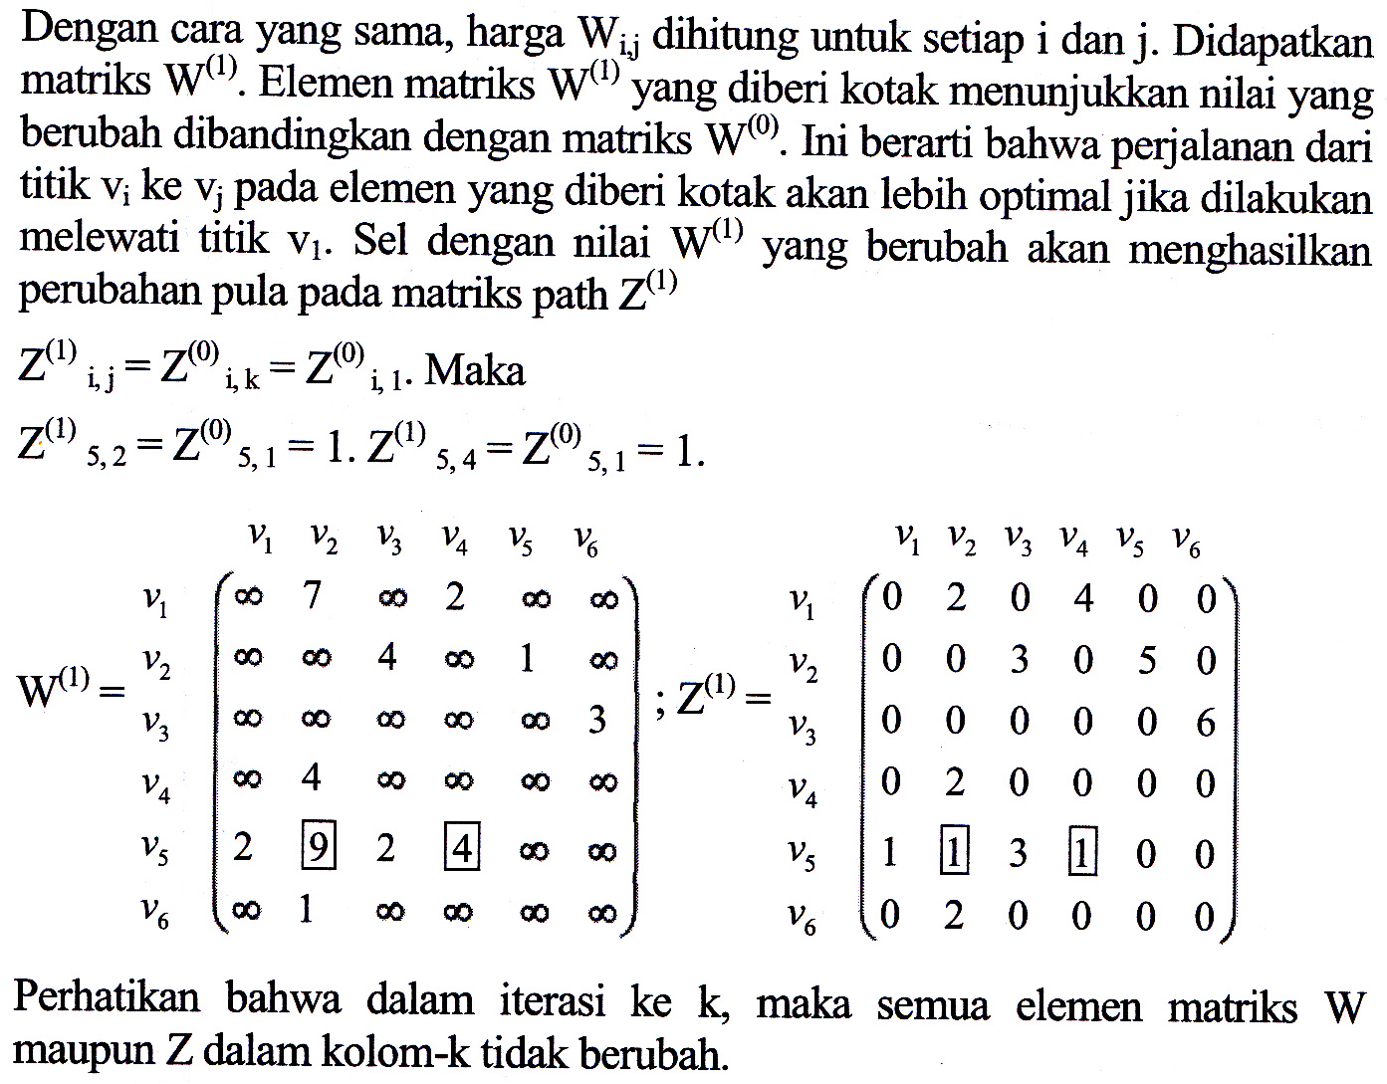

Slide 21
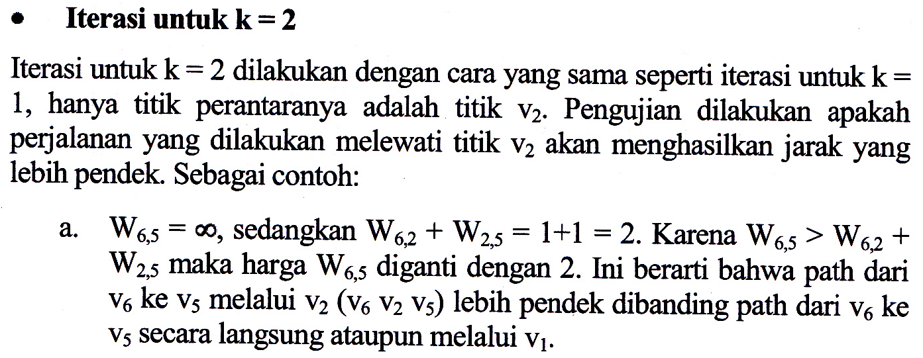
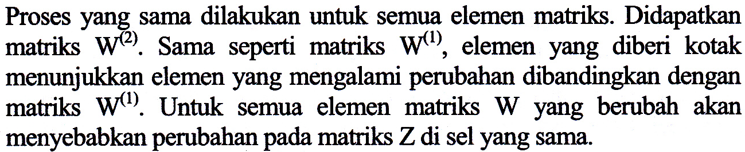

Slide 22
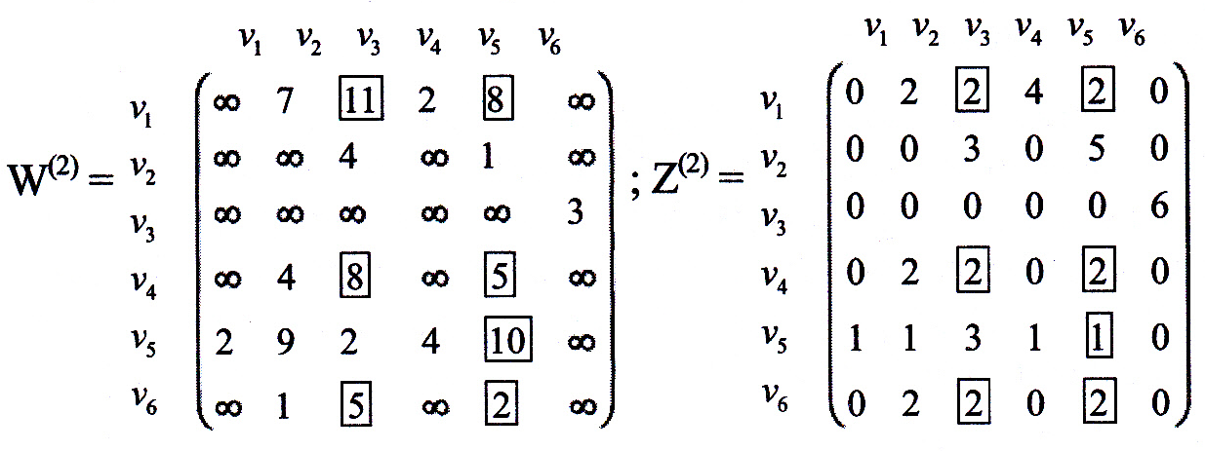

Slide 23
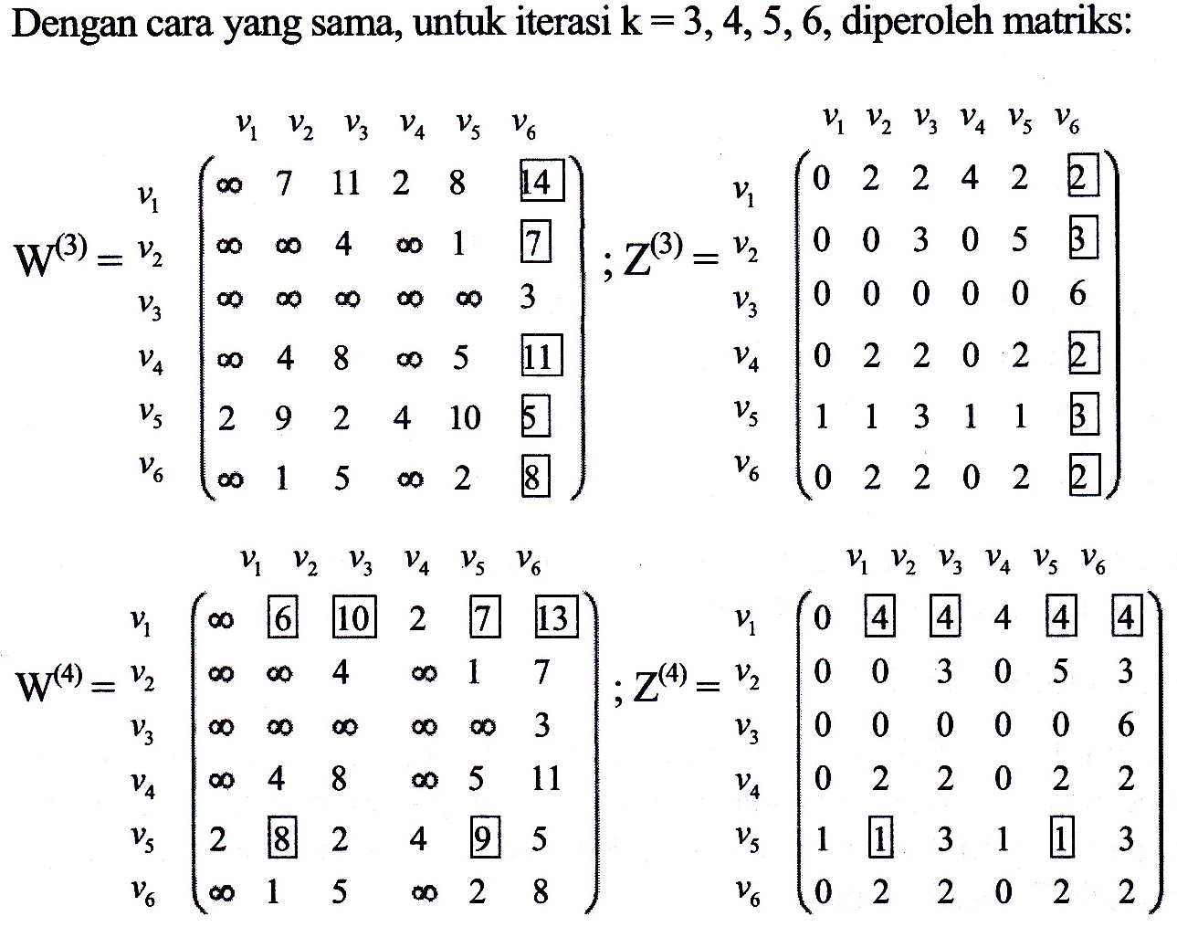

Slide 24
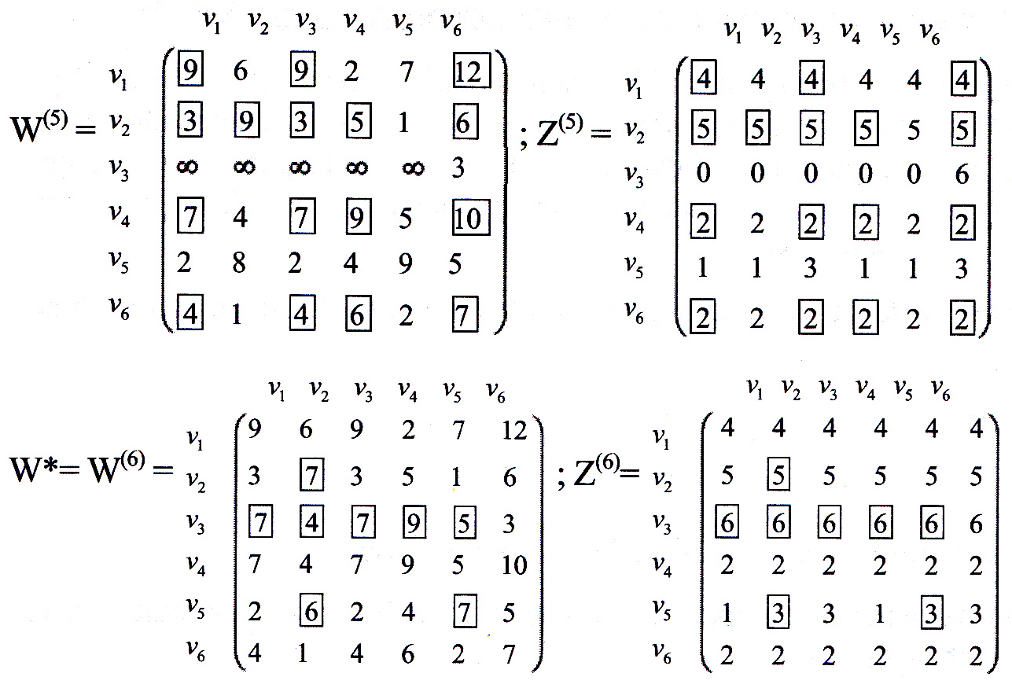

Slide 25
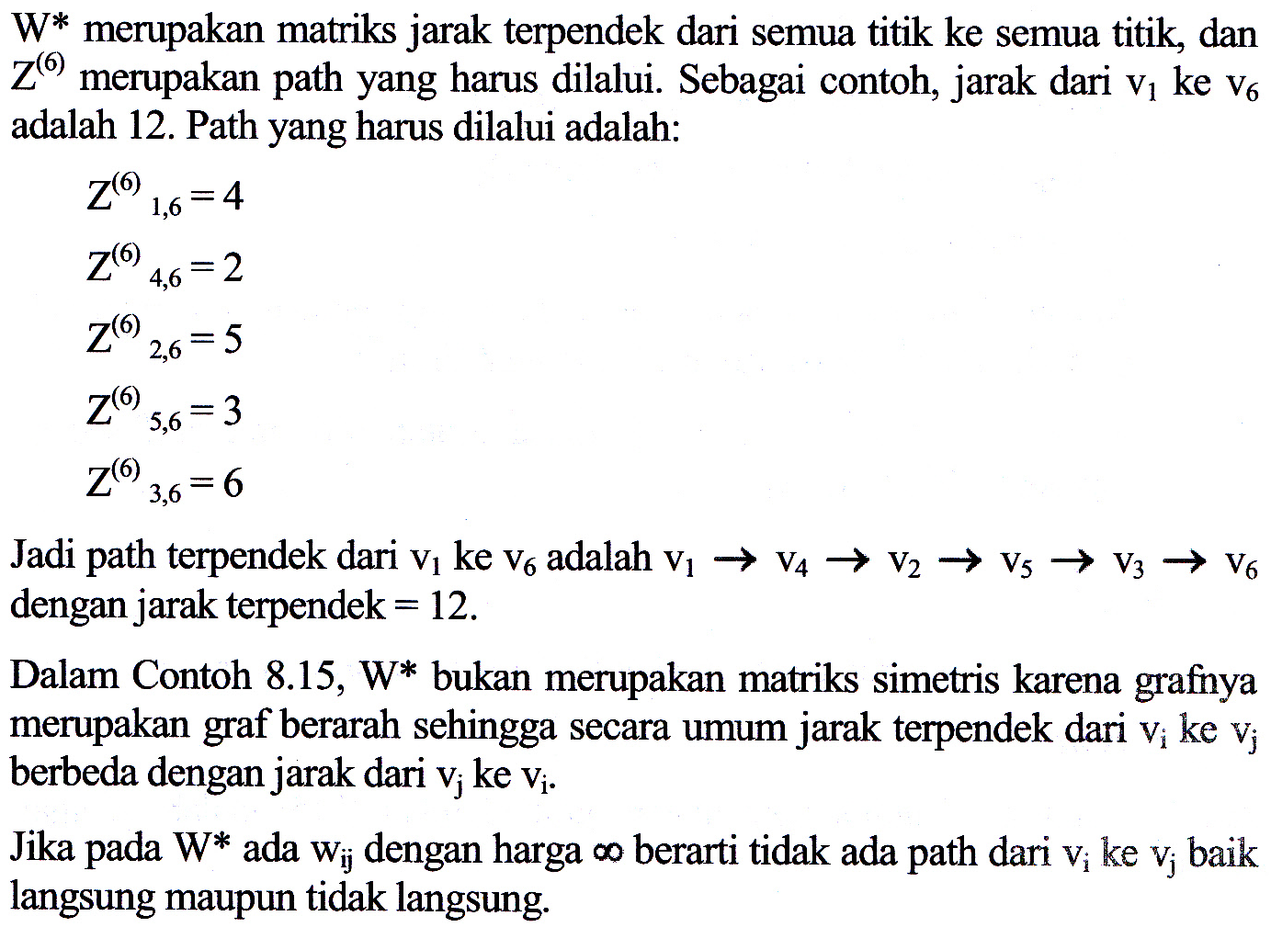

Slide 26
Lanjut ke File 2

